Slide 1
Kahulugan at Katangian ng Isang Bansa

Slide 2
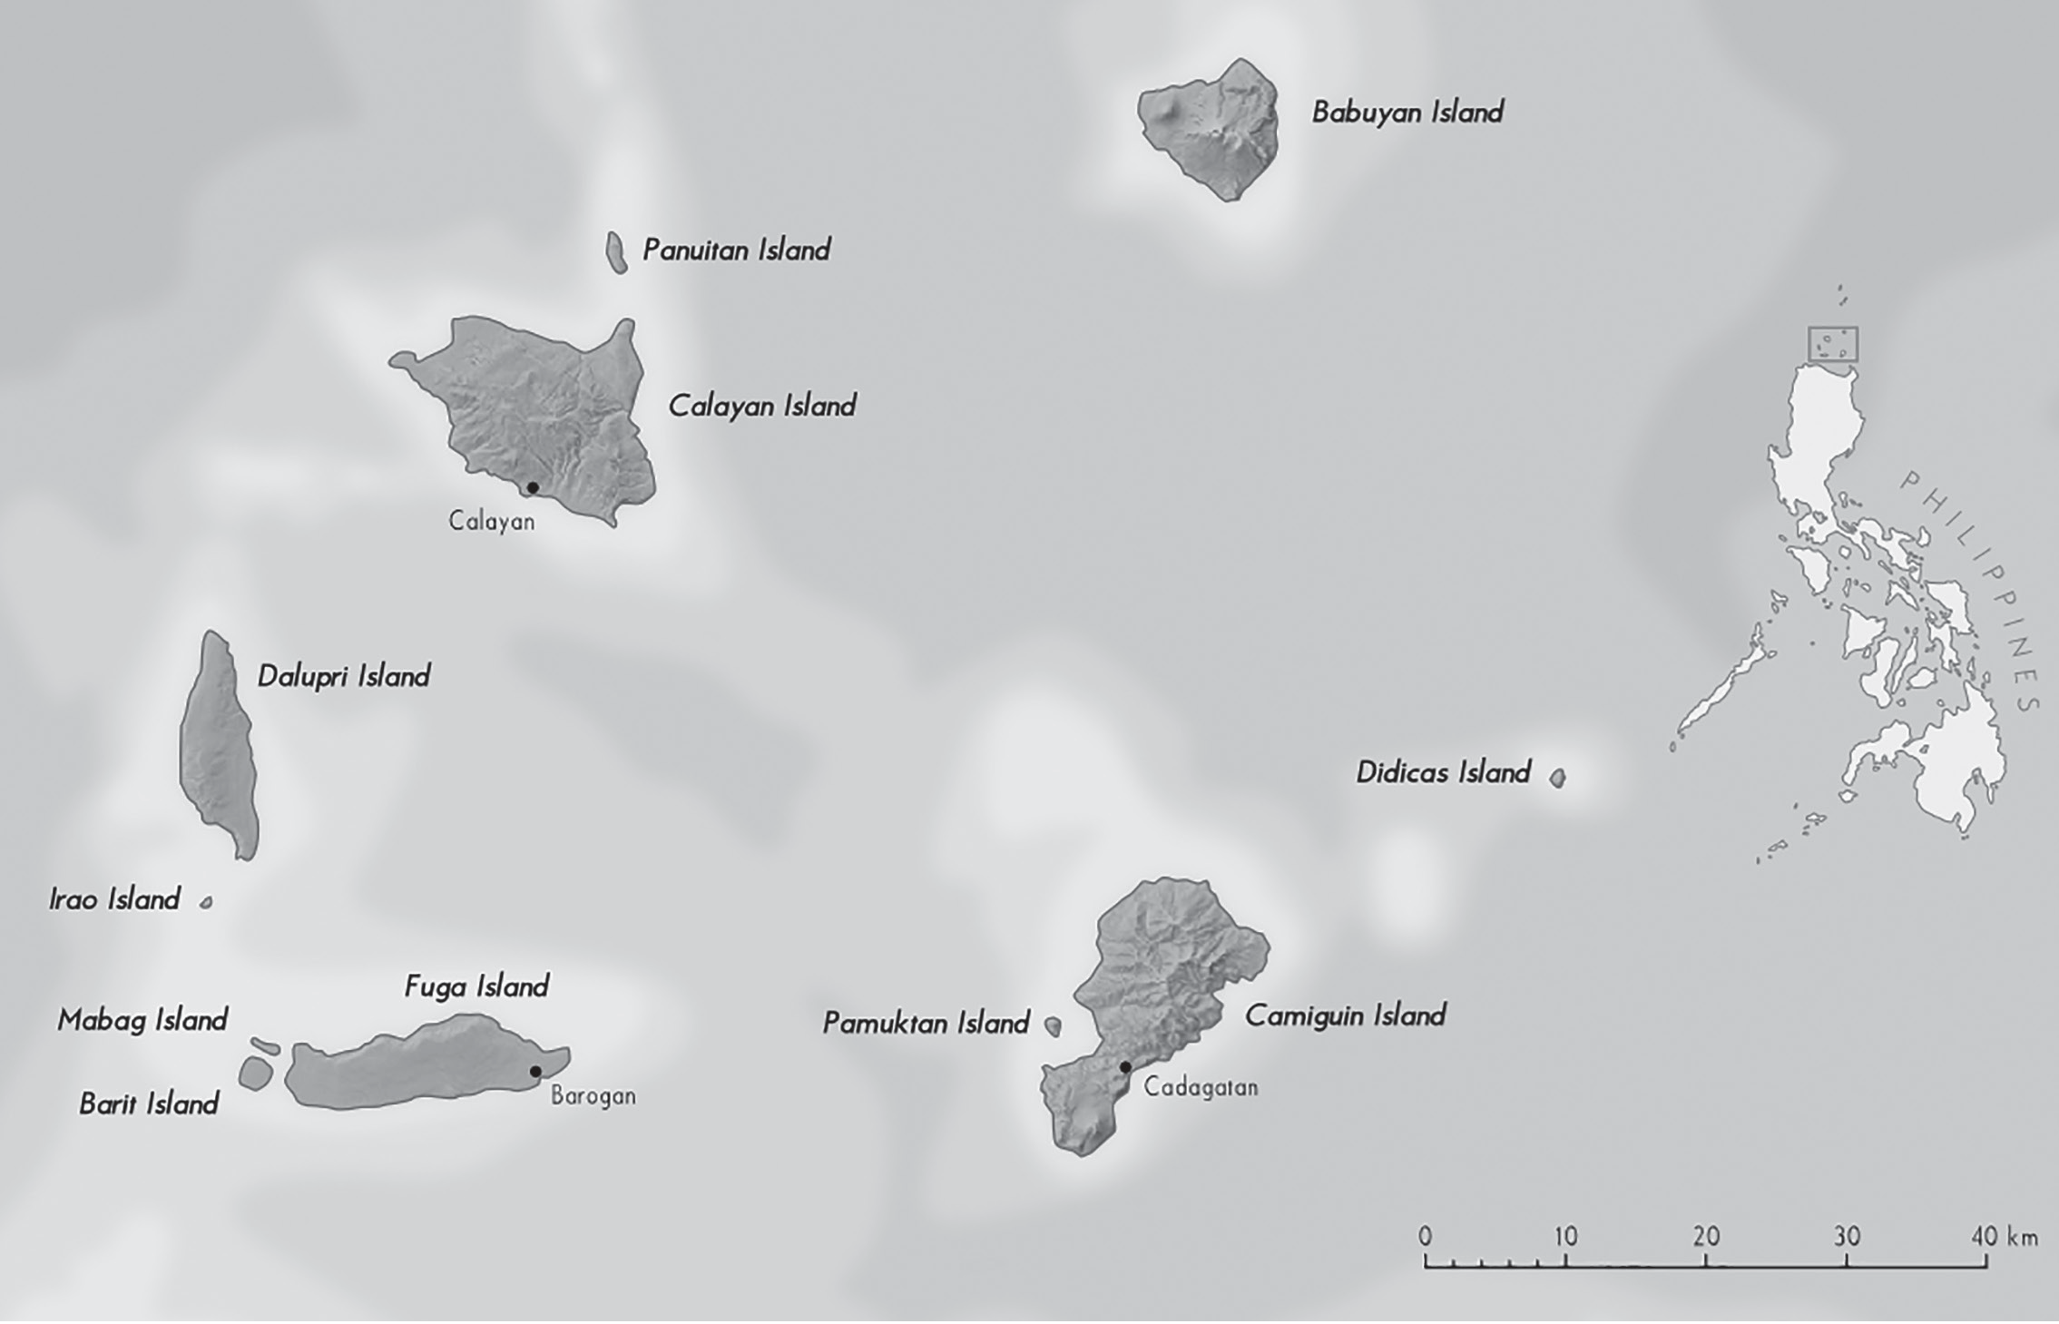
Mga Katangian ng Isang Bansa
1. Teritoryo
  Ito ay tumutukoy sa isang tiyak na lawak ng lugar na nasasakupan ng isang bansa.
  Ito ay binubuo ng mga kalupaan, katubigan, ilalim ng karagatan o pook submarina, gayundin ang himpapawid o kalawakan sa itaas ng mga ito.
  Ang pagtukoy sa teritoryong nasasakupan ng isang lugar ay mahalaga upang kilalanin ito bilang isang bansa.
Alexander Altenhof (KaterBegemot), CC BY 3.0, via Wikimedia Commons

Slide 3
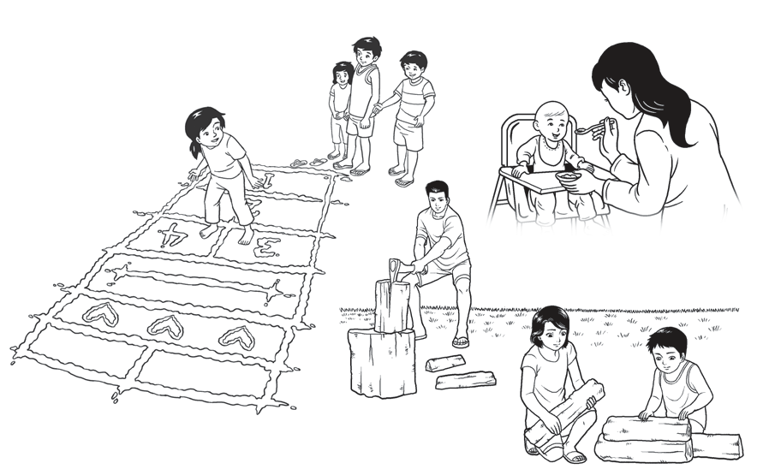
Mga Katangian ng Isang Bansa
2. Tao o Mamamayan
  Ito ay tumutukoy sa kabuoan ng isa o higit pang grupo o pangkat ng mga mamamayan na sama-samang naninirahan sa isang lugar.
  Sila ay may tiyak na lahi at may sinusunod na kultura o paraan ng pamumuhay.
  Itinuturing na mahalagang katangian ng pagiging isang bansa ang pagkakaroon ng mga tao rito sapagkat ang bawat isa sa kanila ay may mahalagang tungkulin upang maging maayos at maunlad ang kanilang bansa.

Slide 4
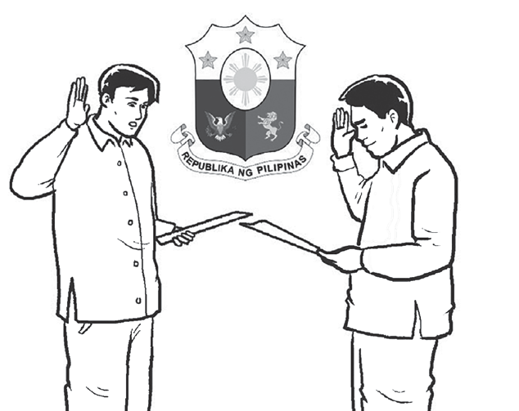
Mga Katangian ng Isang Bansa
3. Pamahalaan
  Ito ay tumutukoy sa isang samahan o organisasyong itinatag at pinananatili ng mga mamamayan ng isang bansa.
  Ang mga bahagi ng samahang ito ay pinipili ng mga tao sa pamamagitan ng halalan o eleksiyon at binibigyan ng kapangyarihang pamunuan ang isang bansa.
  Mahalagang katangian ng isang bansa ang pagkakaroon ng isang pamahalaan upang ingatan at paunlarin ang mga likas na yaman, mamamayan, at teritoryong bahagi ng nasasakupan nito.

Slide 5
Mga Katangian ng Isang Bansa
4. Soberaniya o Kalayaan
  Ito ang tumutukoy sa kalayaan ng isang bansa na linangin, itaguyod, at pangalagaan ang kaniyang teritoryo, mamamayan, at pamahalaan.
  Dalawang uri ng soberaniya: Panloob na soberaniya ay ang pagpapanatili at pagtataguyod sa sariling kalayaan. Panlabas na soberanya ay tumutukoy sa pagkilala ng ibang bansa sa kalayaang taglay at pinangangalagaan ng bansang ito.

Slide 6
Mga Katangian ng Isang Bansa
Katangian ng Soberaniya
  Ito ay palagian. Ang soberaniya ay nagpapatuloy hanggang hindi nawawala ang pagkabansa ng isang lugar. Mawawala lamang ang soberaniya kung ang bansa ay sinakop ng mas makapangyarihang Bansa.
  Ito ay malawak. Nangangahulugan ito na kasama ang lahat ng mga tao at ang mga ari-arian ng bansa. Saklaw rin ng soberaniya ang mga batas na ipinatutupad sa loob ng teritoryo ng bansa.
  Ito ay hindi naisasalin. Ang kapangyarihan ng bansa ay hindi maaaring isalin sa ibang bansa. Ang maaaring makinabang sa soberaniya ng bansa ay ang mga mamamayan dito.
  Ito ay lubos o ganap. Ang soberaniya ay ipinatutupad nang buo at hindi maaaring baha-bahagi lamang.

Slide 7
Pagsasanay
I. Panuto: Kumpletuhin ang sumusunod na pangungusap. Piliin ang tamang sagot sa loob ng kahon.
panlabas na soberaniya bansa teritoryo pamahalaan tao batas
1. Ang ___________ ay katangian ng isang bansa na tumutukoy sa mga mamamayang naninirahan dito.
2. Ang pangunahing layunin ng ___________ ay maglingkod sa mga mamamayan ng bansa.
3. Ang pagkilala ng ibang karatig-bansa sa kalayaan ng isangbansa ay tinatawag na ___________.
4. Kabilang sa ___________ ng isang bansa ang kalupaan, katubigan, kalawakan, at pook submarino na nasasakupan nito.
5. Ang __________ ay inilalarawan bilang isang lugar na may nasasakupang teritoryo, mga mamamayan, pamahalaan, at soberaniya.

Slide 8
Susi sa Pagwawasto:
1. tao
2. pamahalaan
3. teritoryo
4. panlabas na soberaniya
5. bansa

